Slide 1

TEATRO ORPHEUM
MEMPHIS · TENNESSEE · EEUU

Slide 2
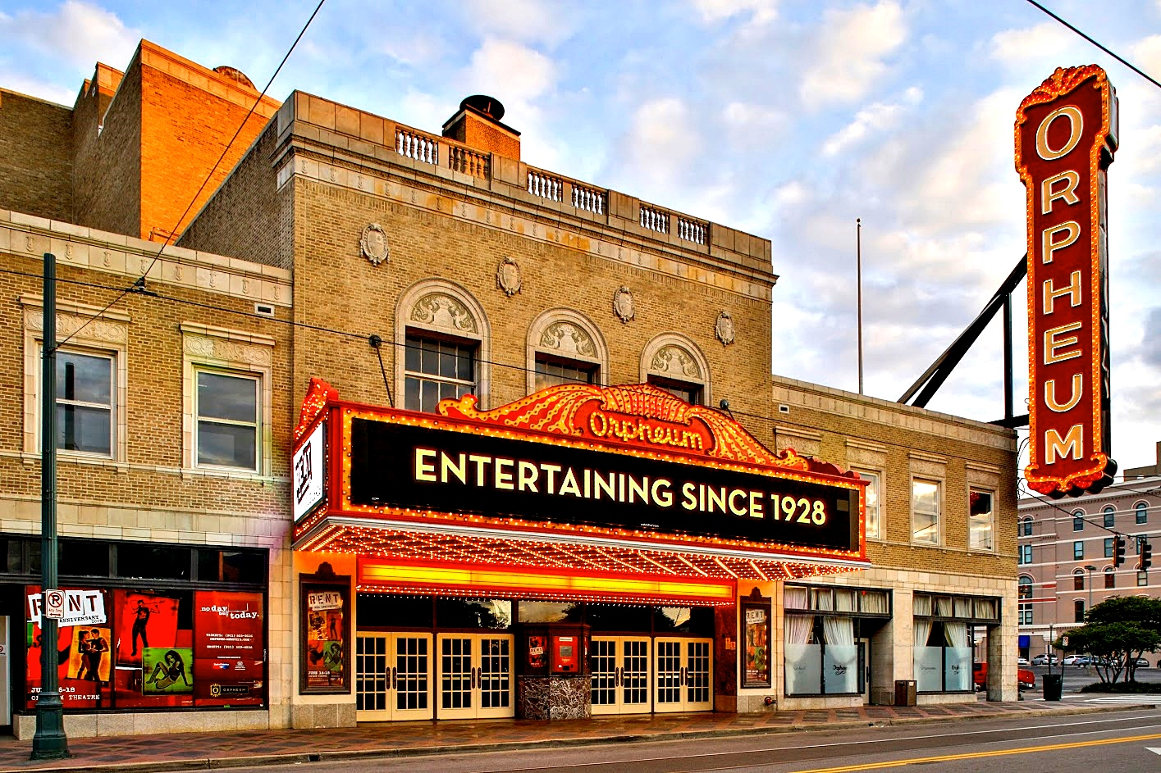
Notes:
2

Slide 3
El Orpheum Theatre, un lugar de 2.308 asientos incluido en el Registro Nacional de Lugares Históricos , está ubicado en el centro de Memphis, Tennessee, en la esquina suroeste de la intersección de las calles South Main y Beale. El Orpheum, junto con el Centro Halloran de Artes Escénicas y Educación , componen el Orpheum Theatre Group una corporación sin fines de lucro apoyada por la comunidad que opera y mantiene los lugares y presenta programas educativos.
Desde 1977, el Orpheum ha sido el hogar de las producciones de Broadway en gira en el Medio Sur. Los dos lugares del Orpheum también albergan actuaciones de Ballet Memphis, varios conciertos, comediantes, una serie de películas de verano, una serie familiar de programas educativos y eventos culturales y comunitarios locales como Memphis en mayo, International Blues Challenge y eventos especiales de la Semana de Elvis. Estas actuaciones, junto con las numerosas ofertas educativas del teatro, son un componente integral de la revitalización continua del centro de Memphis. Desde que abrió por primera vez en 1928, el Orpheum ha deslumbrado a los clientes con su carpintería artesanal , dorado, accesorios originales, un órgano Mighty Wurlitzer y belleza arquitectónica.

Slide 4
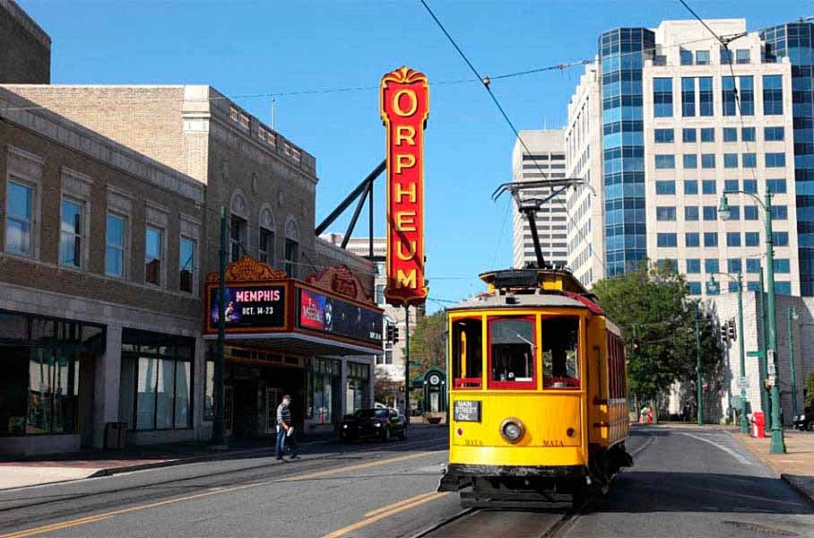
Notes:
4

Slide 5
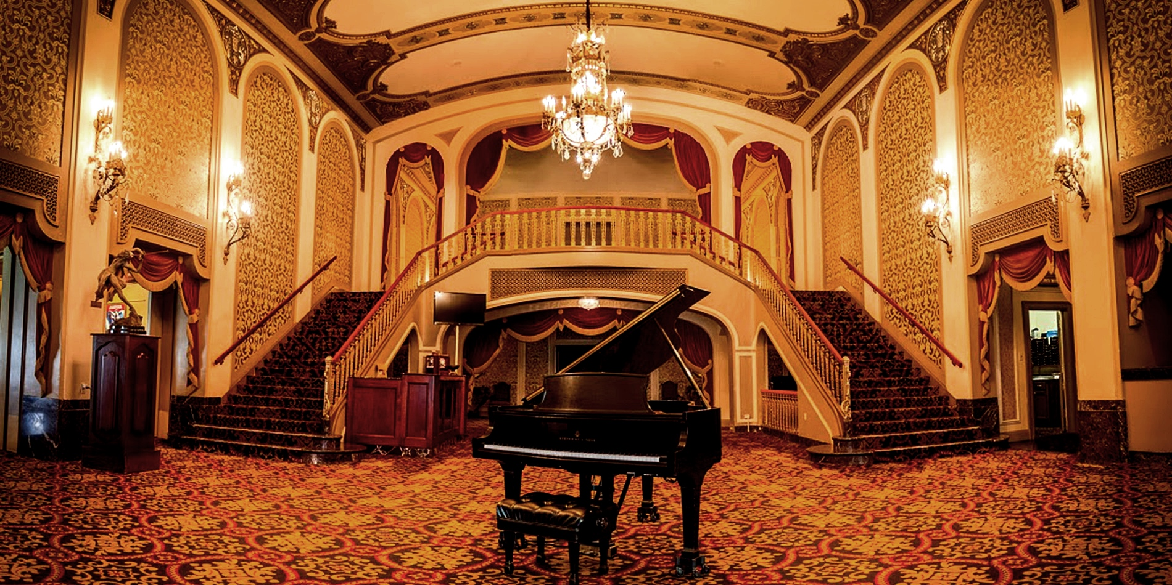

Slide 6
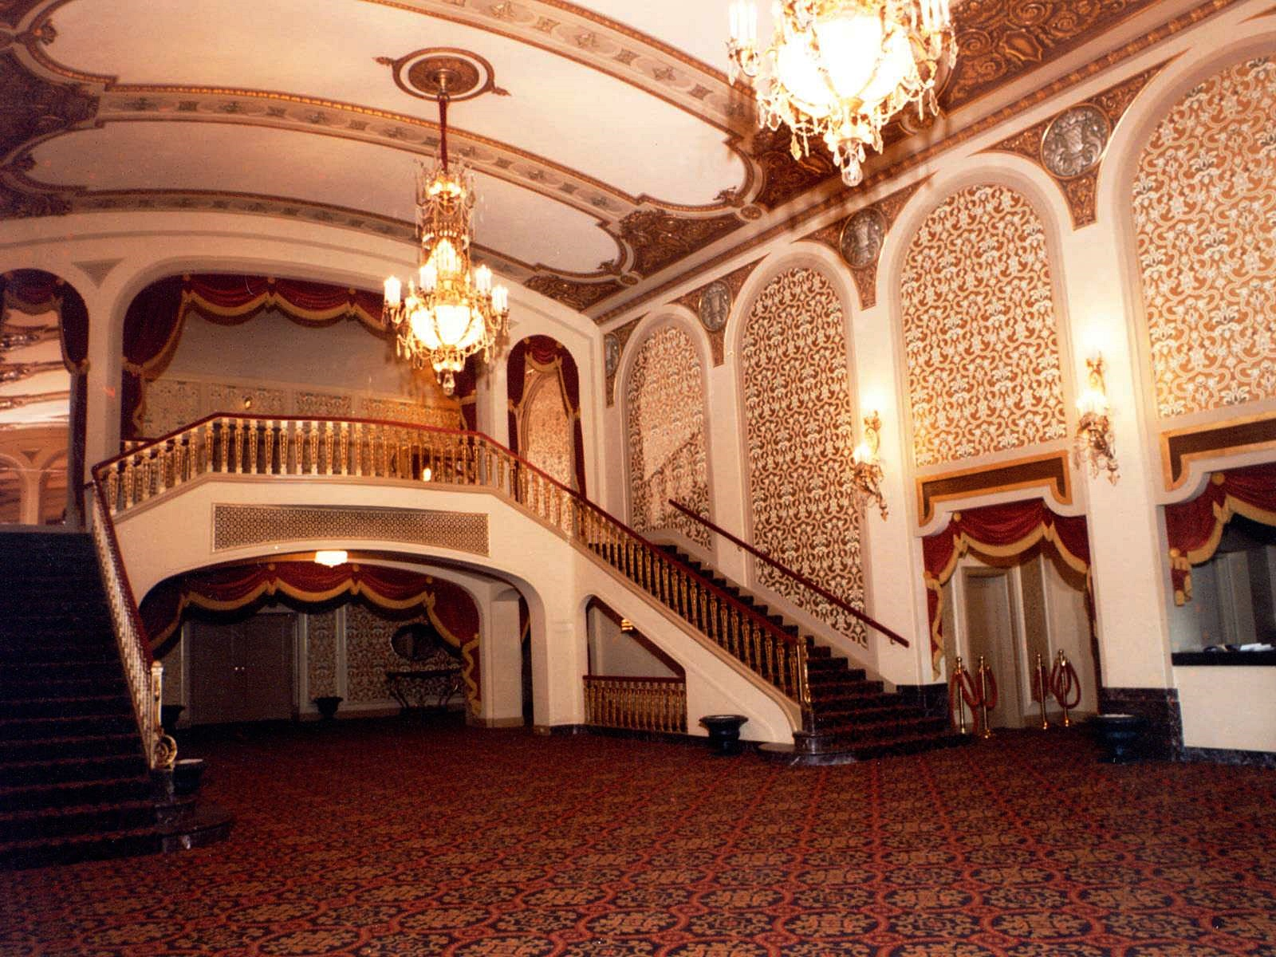

Slide 7
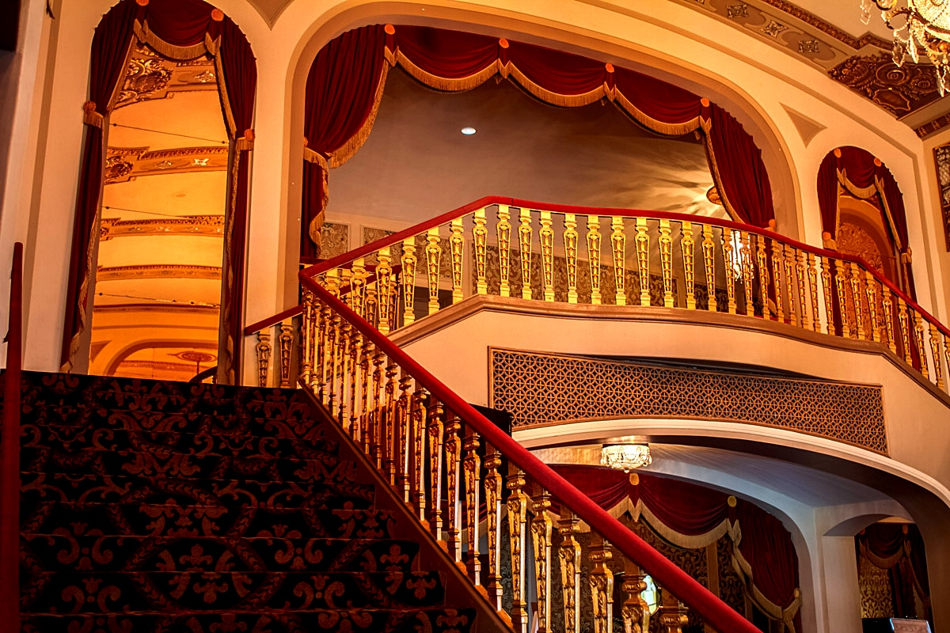

Slide 8
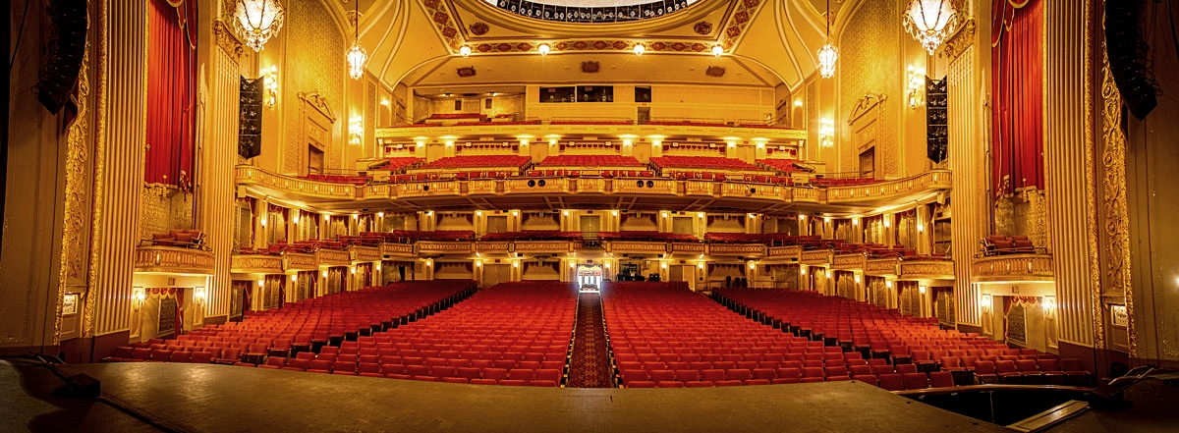

Slide 9
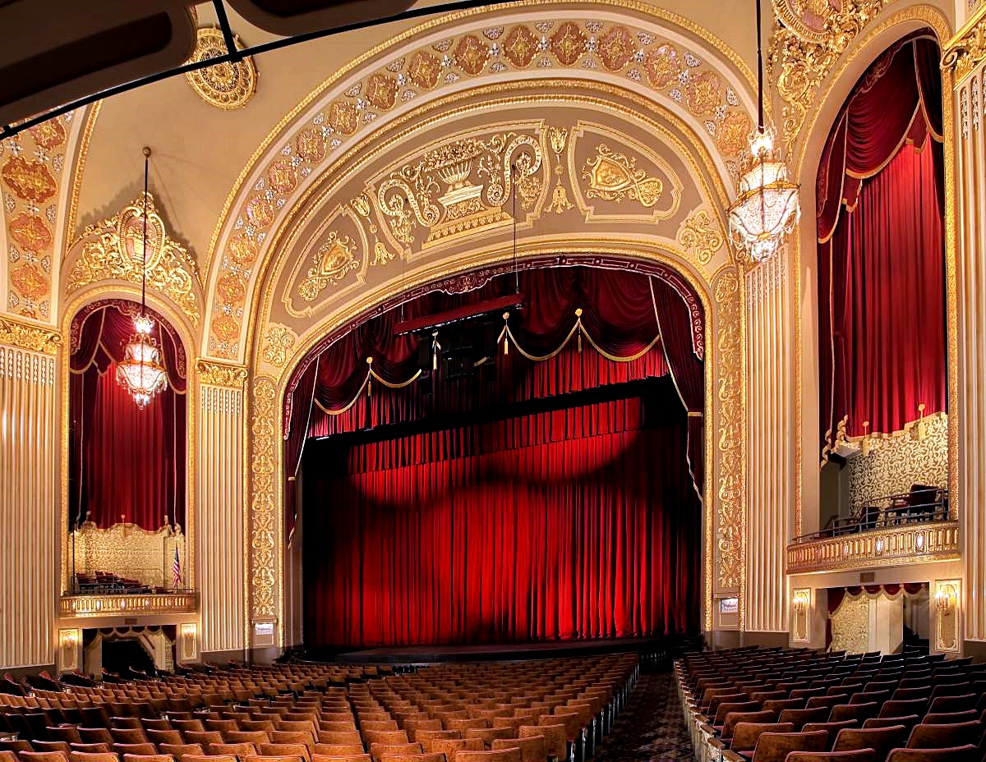

Slide 10
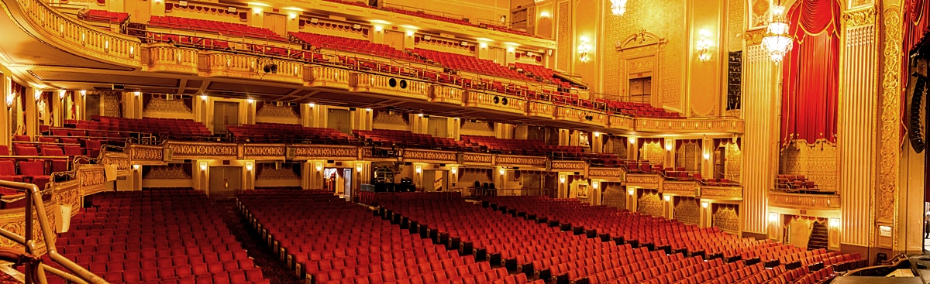

Slide 11
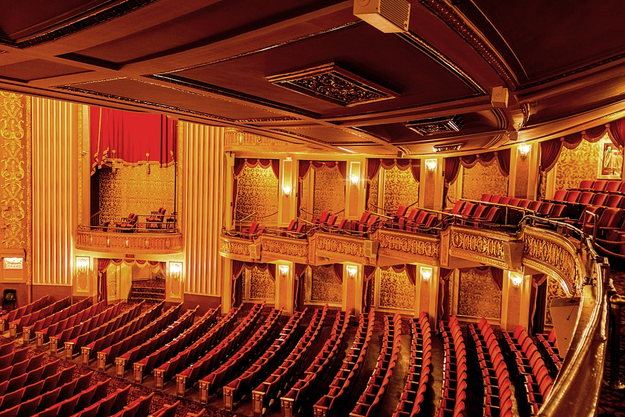

Slide 12
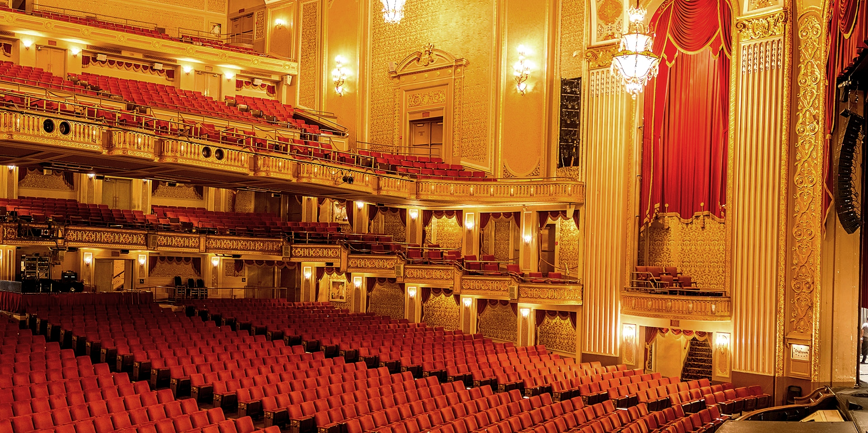

Slide 13
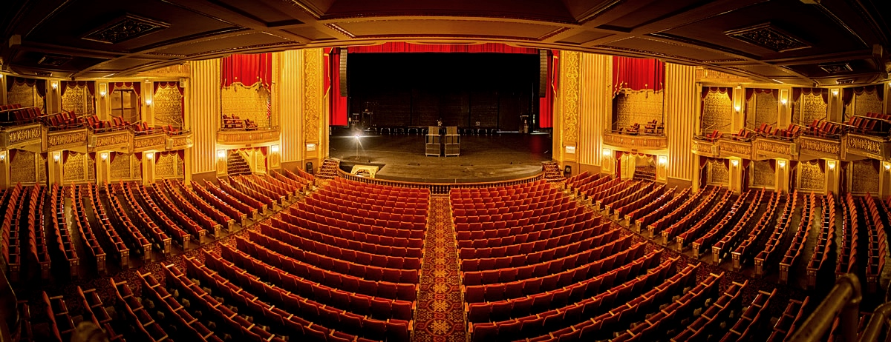

Slide 14
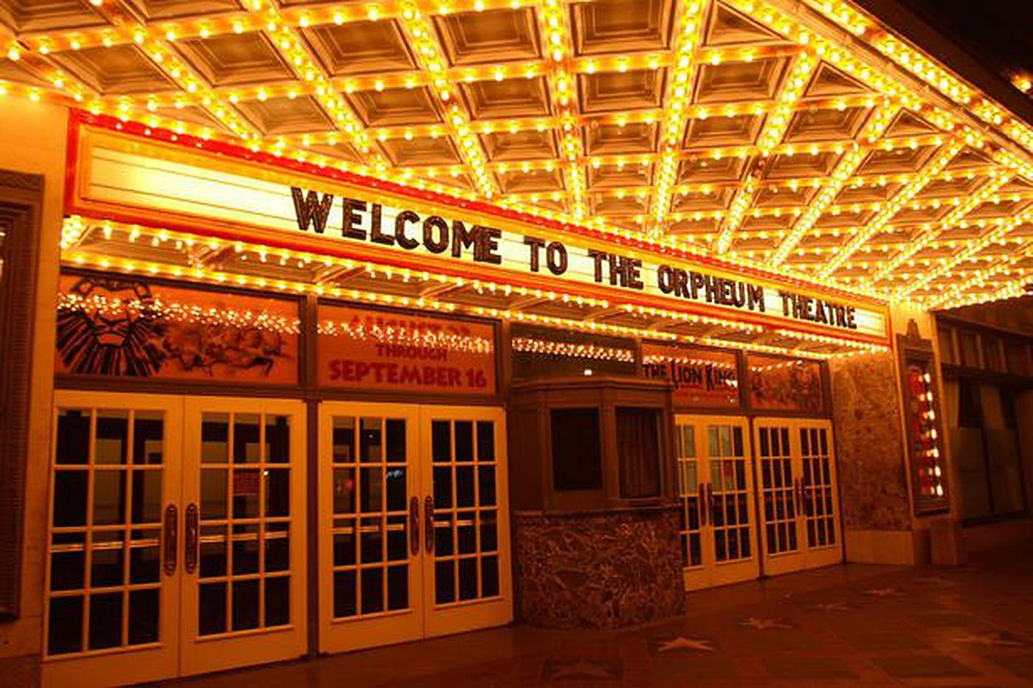

Slide 15
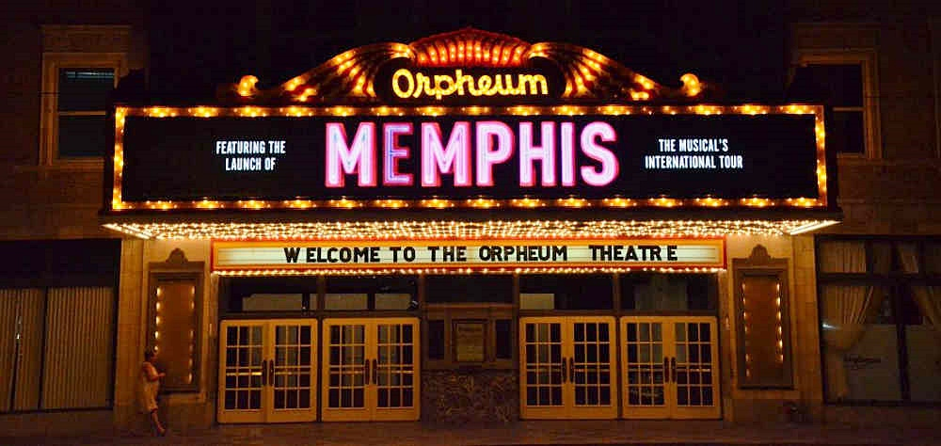

Slide 16


Slide 17

GRACIAS POR TU VISITA
Y QUE TENGAS UN BUEN DÍA
VICTOR NOVELLÓN

Slide 18







¿Te ha gustado?
Puedes ver más entrando
Aquí
Además puedes recibir powerpoints en tu correo electrónico suscribiéndote aquí:

